Slide 1
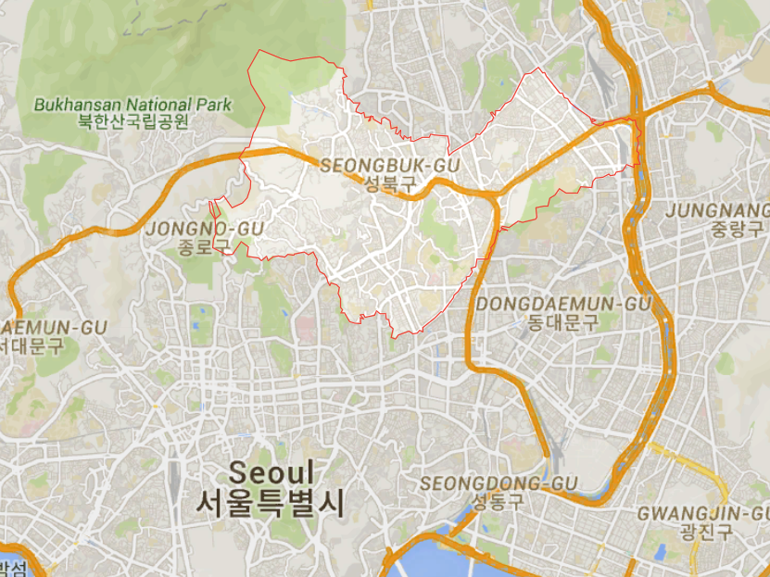
邻近场馆：高丽大学-化汀体育馆

Slide 2
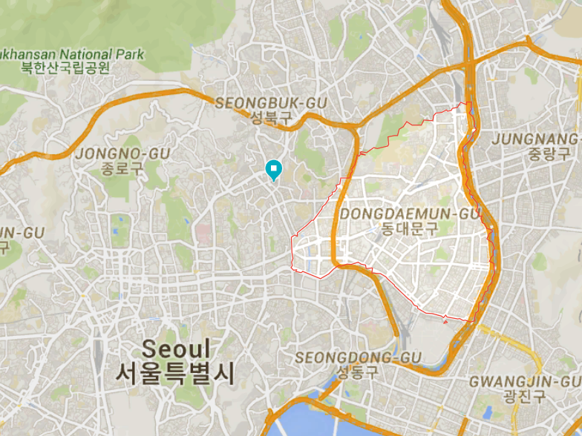
邻近场馆：庆熙大学-和平殿堂

Slide 3
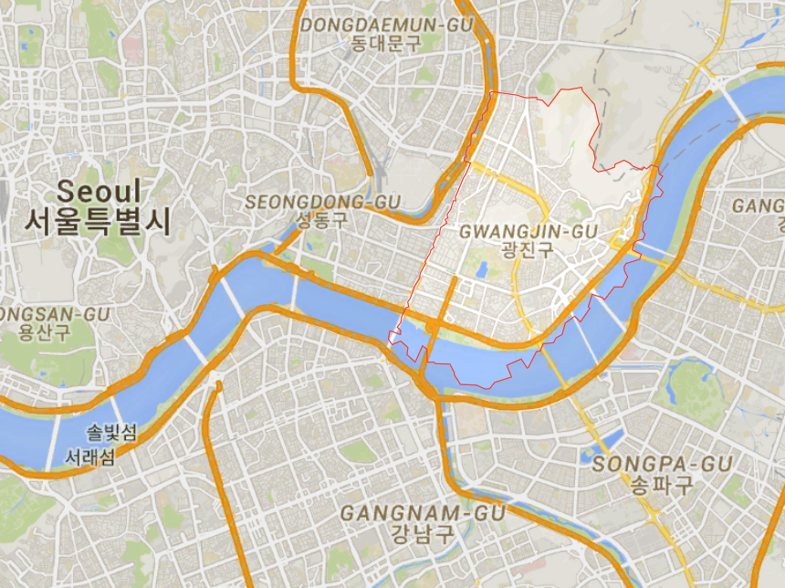
邻近场馆：环球艺术中心；
Yes24 Live Hall；
世宗大学 – 大洋厅

Slide 4
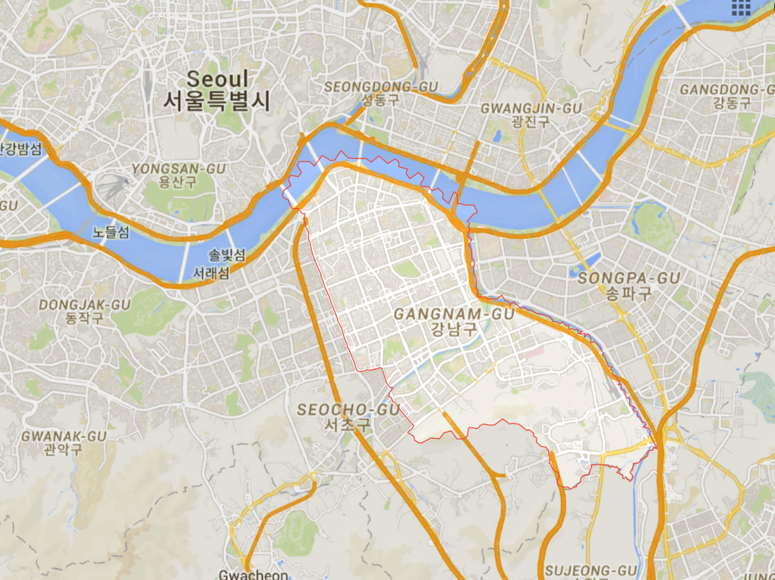
邻近场馆：LG艺术中心；COEX – D厅

Slide 5
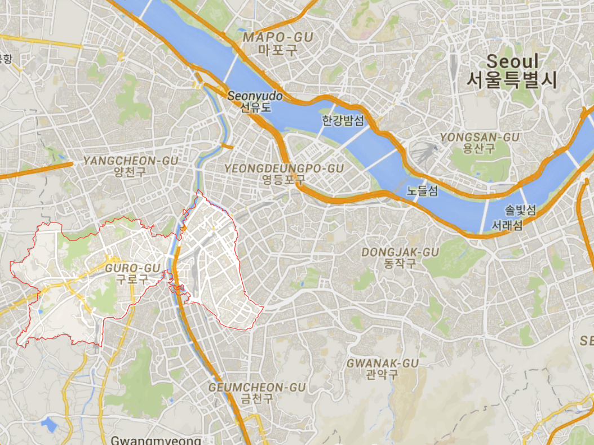
邻近场馆：高尺天空巨蛋球场

Slide 6
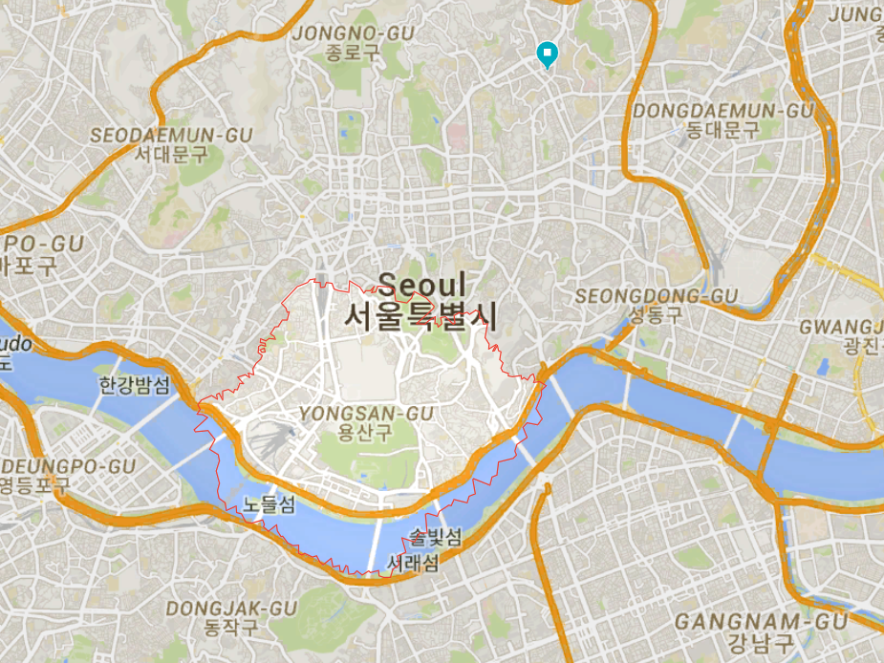
邻近场馆：Blue Square

Slide 7
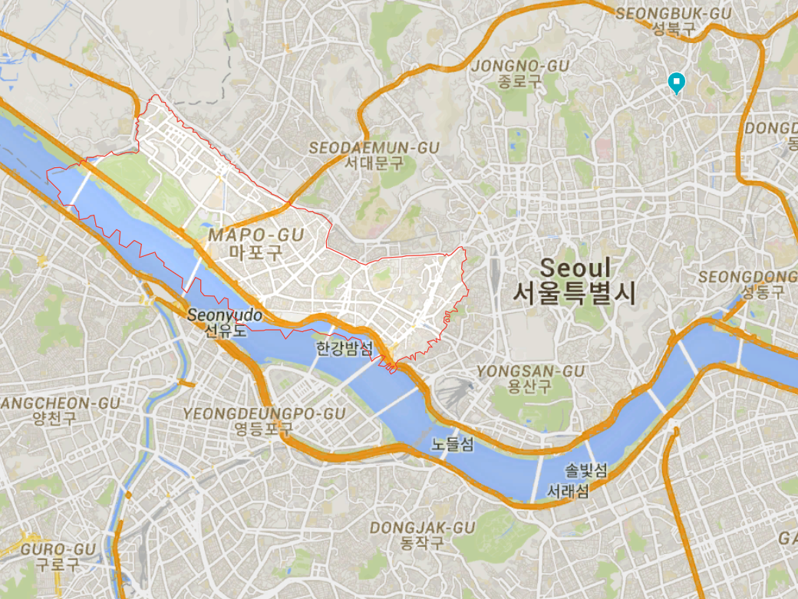
邻近场馆：首尔世界杯体育场

Slide 8
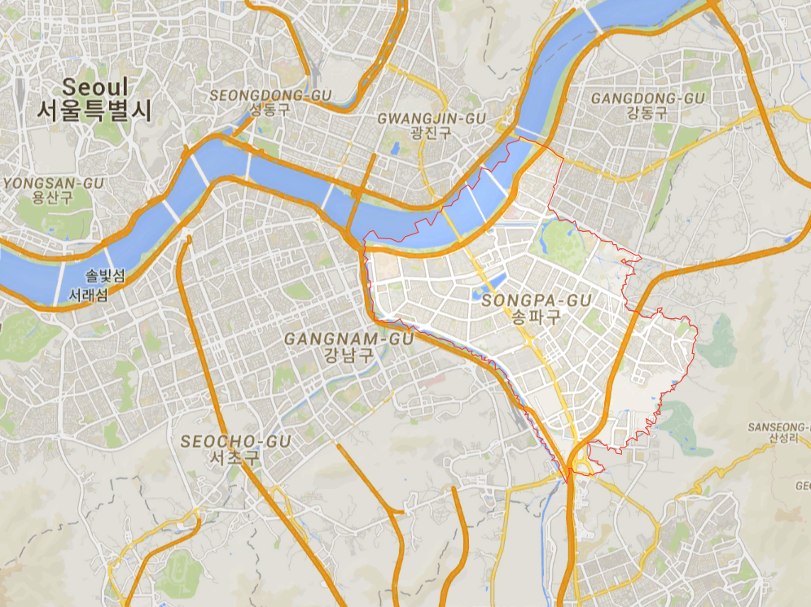
邻近场馆：奥林匹克公园；首尔综合运动场

Slide 9
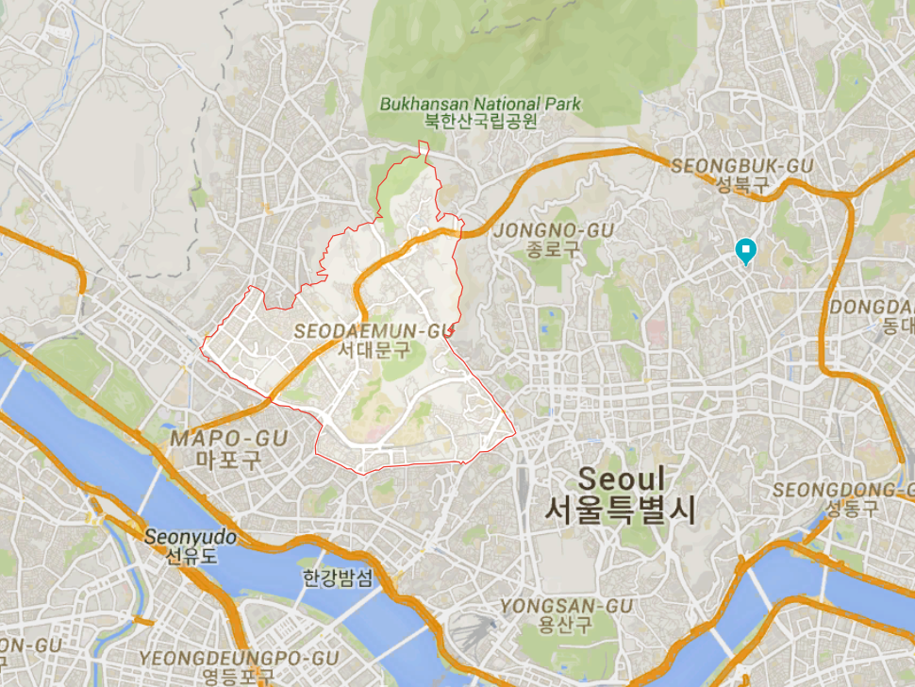
邻近场馆：延世大学；梨花女子大学

Slide 10
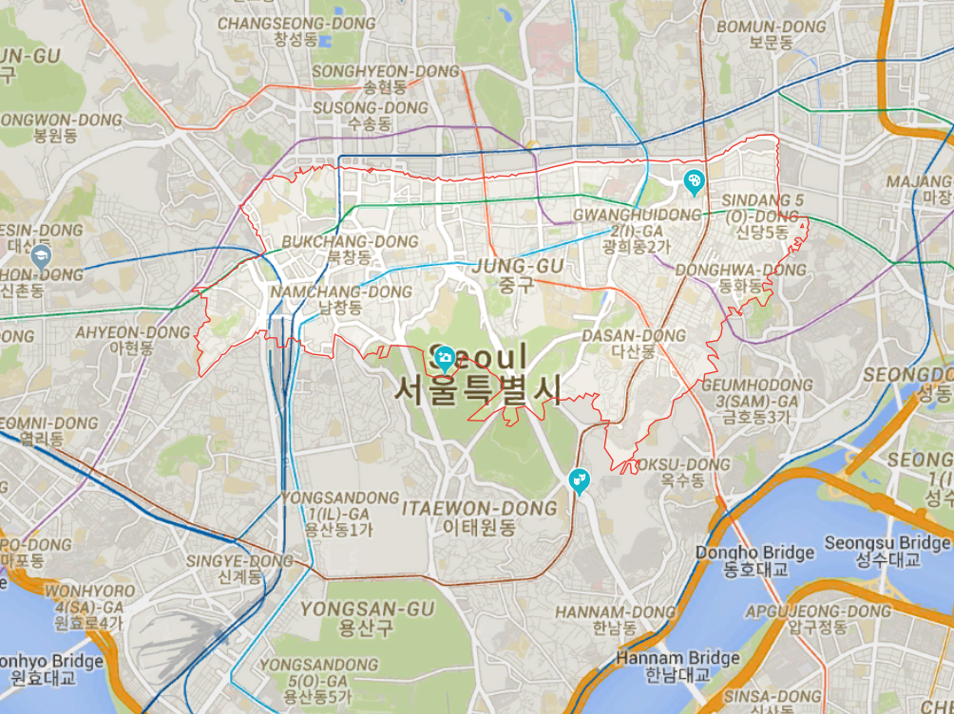
邻近场馆：奖忠体育馆

Slide 11
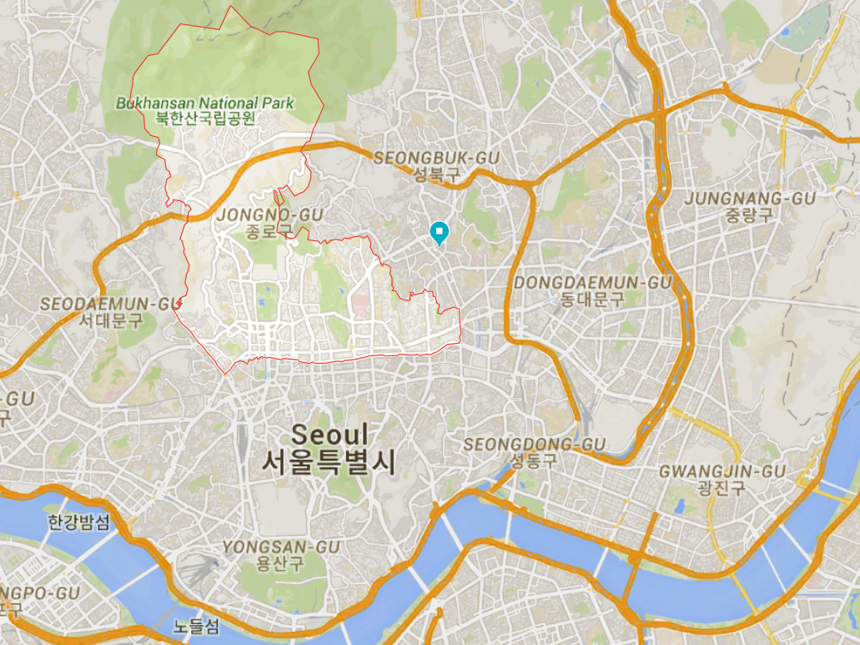
邻近场馆：祥明大学艺术中心溪堂厅

